Slide 1


Velkomen til Frøyland Ungdomsskule
Foreldremøte 4.juni 2025

Slide 2
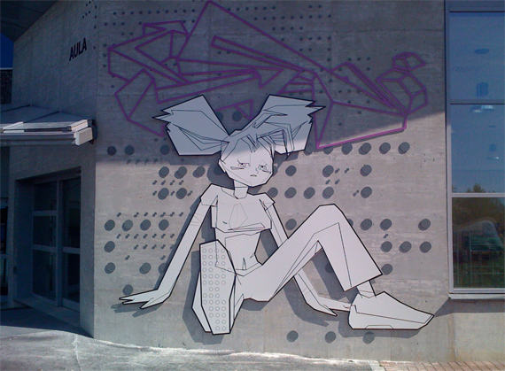
Agenda
Overgangen
Kvardagen på FUS
Læring
Samarbeid skule/heim
Informasjon om lærarar og klassar

Slide 3
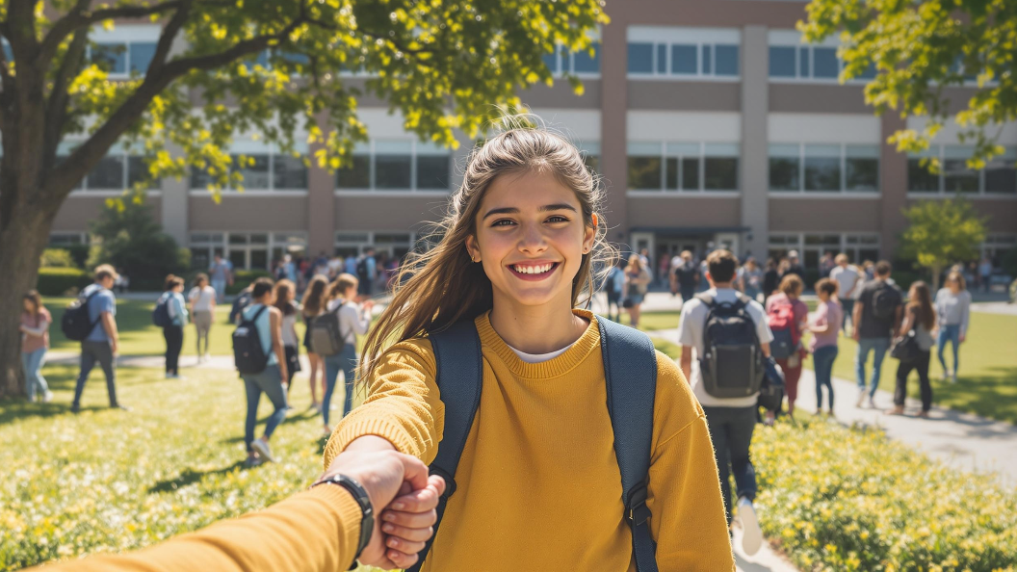
Overgang frå barneskule til ungdomsskule
Besøksdag 6.juni kl 10.00-11.00
Fyrste skuledag 14.08. kl 08.15.
Oppstartssamtale med kontaktlærar
Foreldremøte starten av september
Sosiale aktivitetar i starten av skuleåret – bli kjent
Nasjonale prøver september
Utviklingssamtaler i løpet av hausten

Slide 4



Kvardagen på FUS
Trivsel
Timeplan
Vurdering
Symjing
Kantine
Mobilfri skule
Sykkel og hjelm
"Trygg og framtidsretta"

Slide 5



Læring
Det todelte oppdraget – danning og utdanning

Slide 6

Samarbeid skule og heim
Foreldrekontaktar/FAU
  2 pr klasse
Visma min skole/Visma flyt skole
Heimesida
Facebook – glimt frå kvardagen
"Me gjer kvarandre gode"

Slide 7


SpøRsmål?

Slide 8
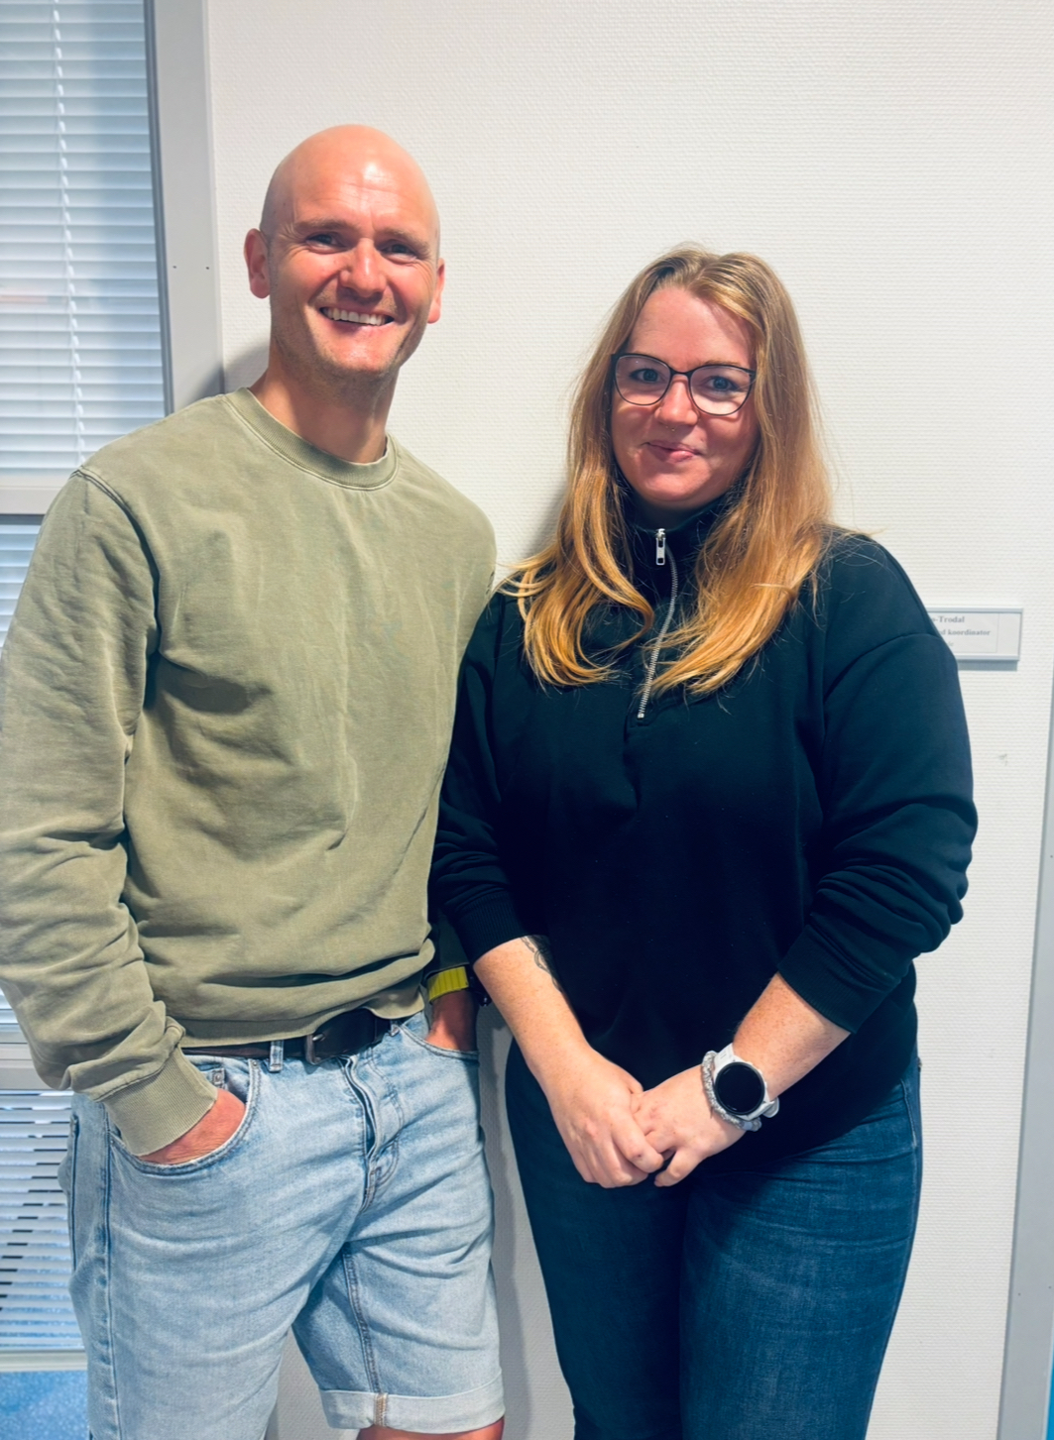
Lærarar og klasser
8A:
Kontaktlærarar:
Monica Reinfjell og Kristian Vestergaard

Slide 9
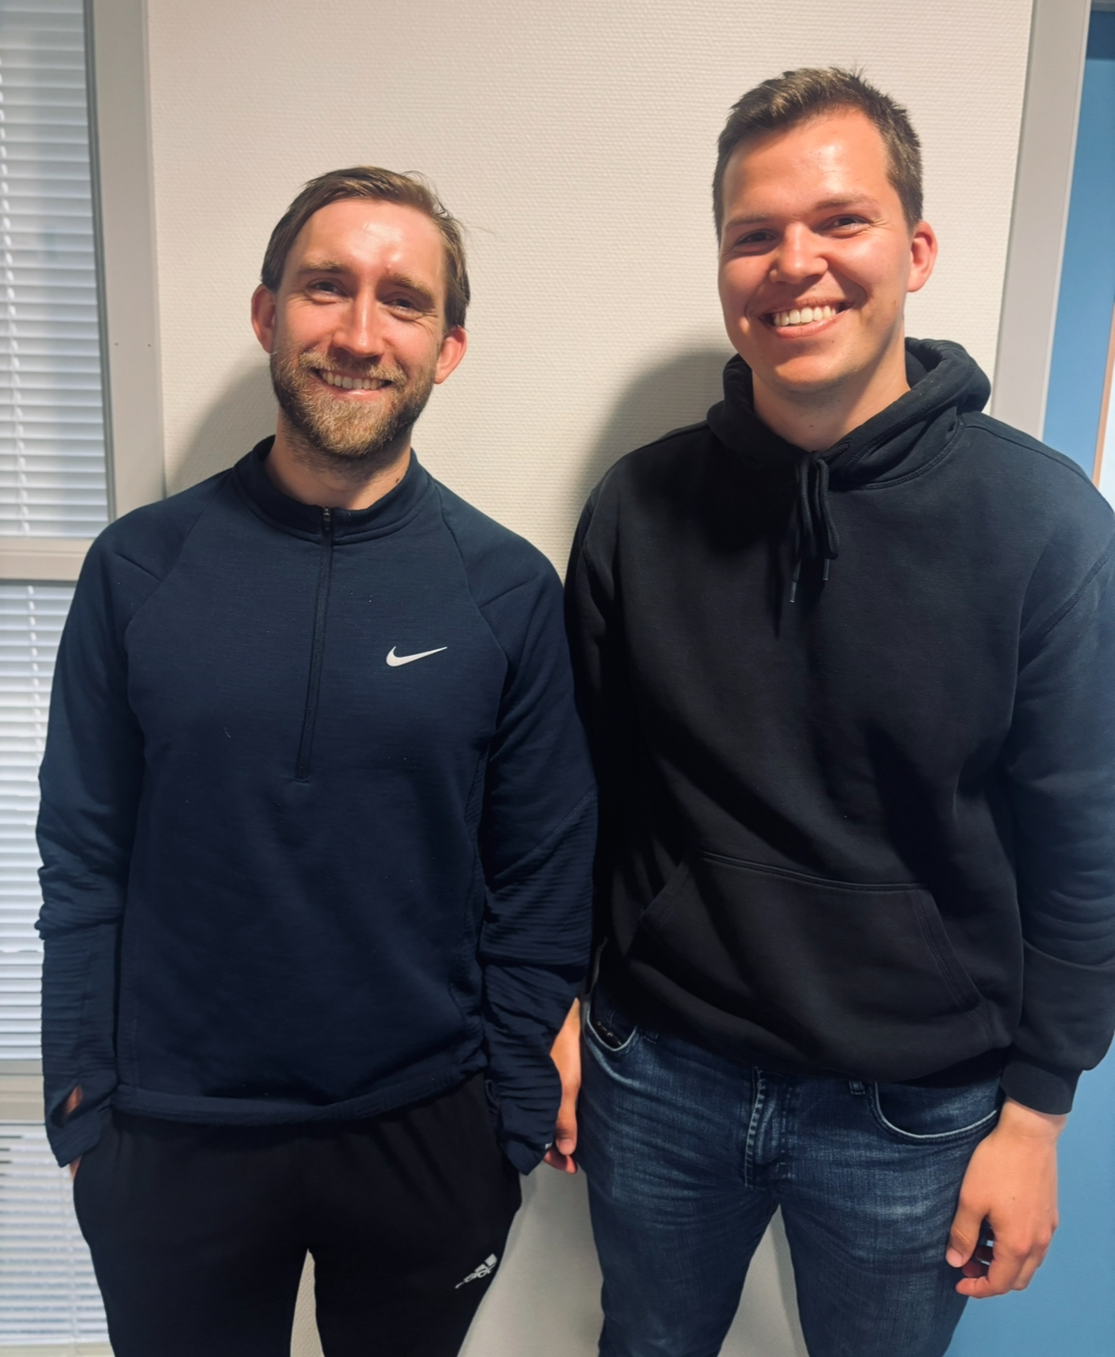
Lærarar og klasser
Kontaktlærarar 8B:
Ole Alexander Berg og Sven Hadland

Slide 10
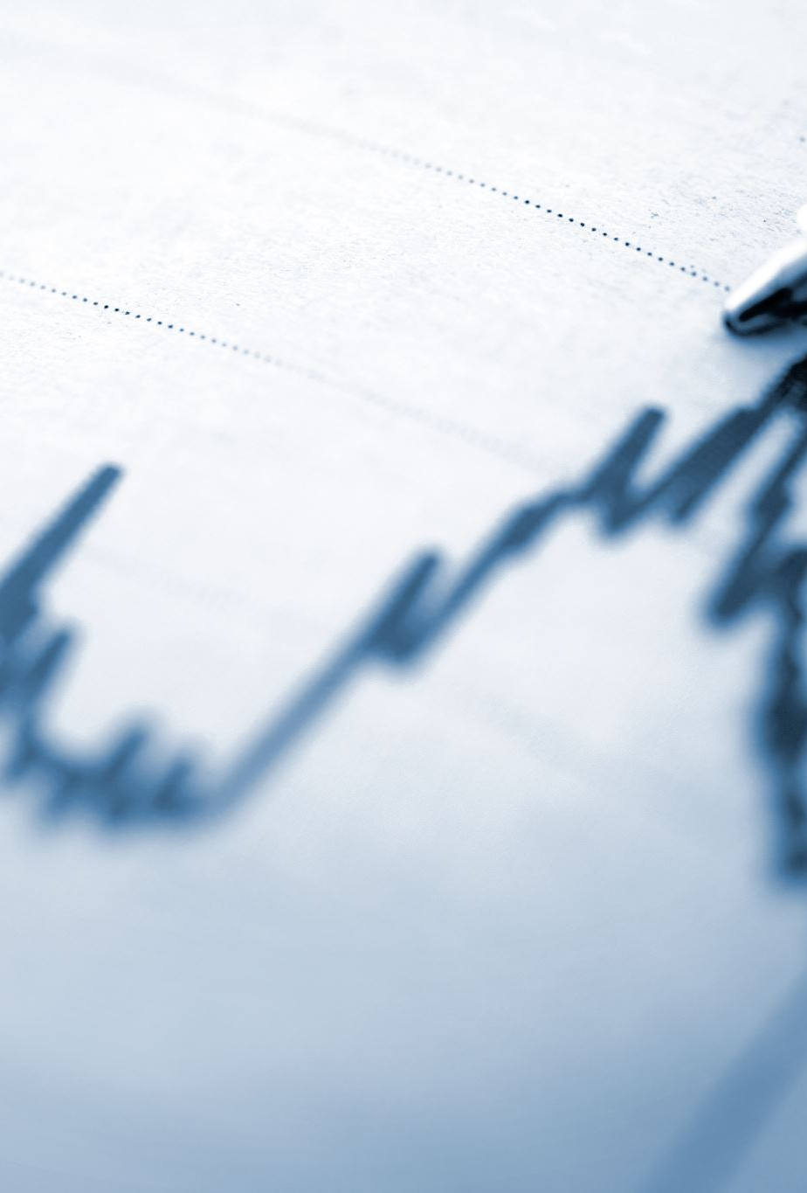
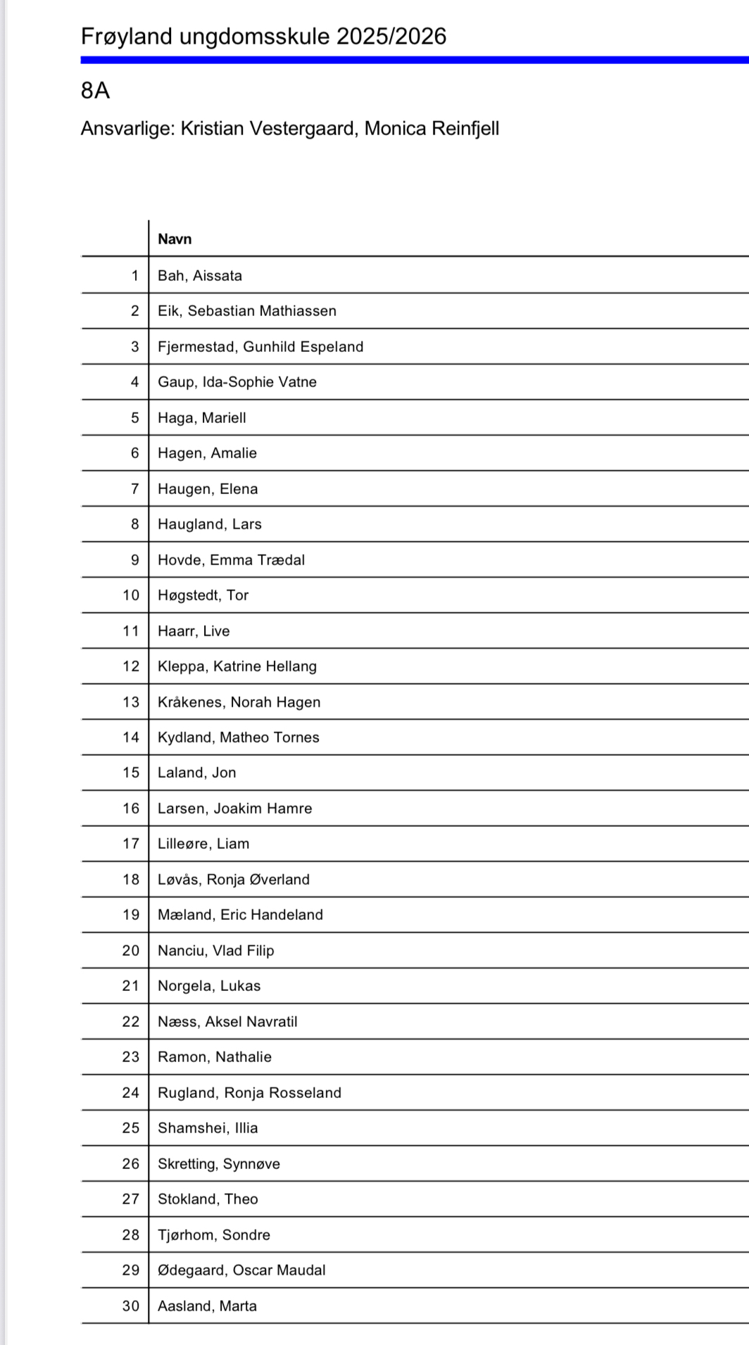
Klasse 8A

Slide 11
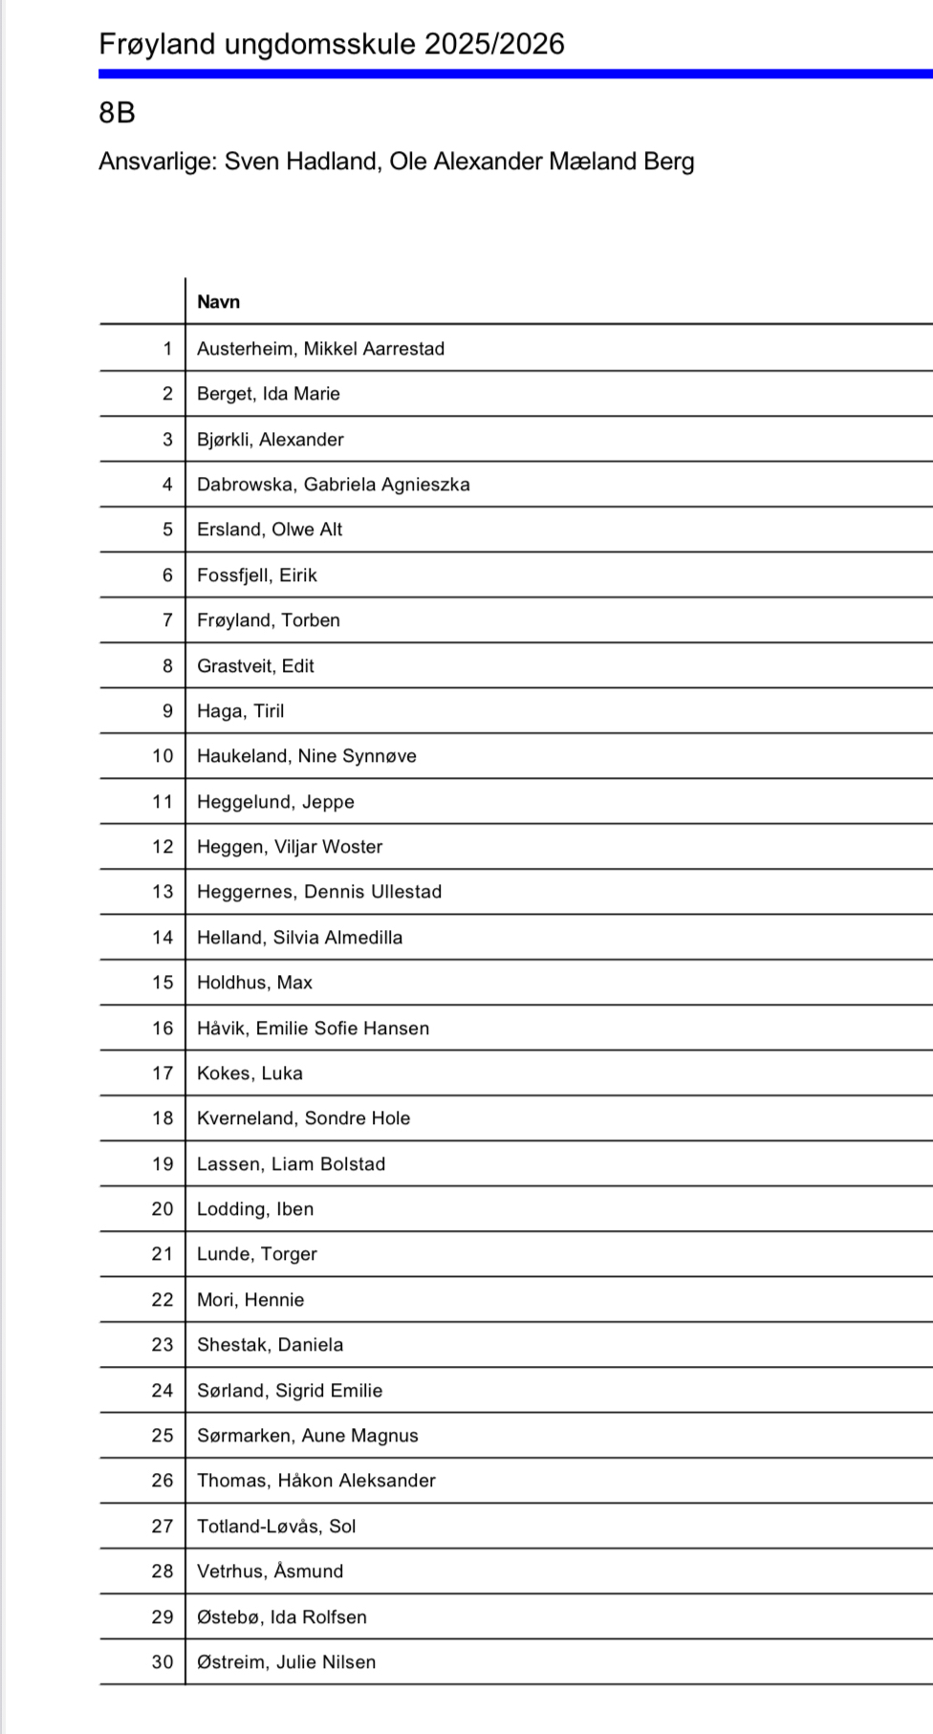
Klasse 8B

